Slide 1

Лекция 3 Виды измерений. Обработка результатов измерений
к.т.н., преподаватель ФСУиР – Рассадина Анна Александровна
Контактные данные: 8-950-047-25-58, aarassadina@itmo.ru

Slide 2
Цель занятия:
Сформировать у обучающихся знания и понимание основ обработки результатов измерений, полученных в эксперименте, а также основ проведения научных исследований.
Мы рассмотрим:
Обработка результатов измерений по способу получения данных;
Корреляционный анализ;
Регрессионный анализ.
1

Slide 3
1. Виды измерений
равноточные
неравноточные
абсолютные
относительные
механические
тепловые
От точности средств измерений
По отношению к основным единицам
По физическому характеру явлений
Физико-химические и др.
прямые
статические
По характеру получения измеряемой информации
ИЗМЕРЕНИЯ
По способу получения данных
косвенные
динамические
совокупные
совместные
По метрологическому назначению
По количеству циклов измерений
По отношению к объекту измерения
метрологические
технические
однократные
многократные
разрушающие
неразрушающие
2

Slide 4
2. Обработка результатов прямых измерений
ГОСТ Р 8.736-2011 ИЗМЕРЕНИЯ ПРЯМЫЕ МНОГОКРАТНЫЕ
В основе всех видов измерения лежат прямые измерения, в результате которых мы получаем некоторое численное значение измеряемой величины, являющееся оценкой ее истинного значения. Оценка отличается от истинного значения. Мерой отличия является погрешность измерения, определяемая также при проведении измерения.
- абсолютная погрешность,
- результат измерения
- оценка истинного значения величины.
3

Slide 5
Обработка полученных в измерении данных
данные содержат только случайные погрешности → теория вероятностей и математическая статистика
данные содержат только систематические погрешности → основные нормы метрологии, принятые для характеристики средств измерений
4

Slide 6

Давайте вспомним алгоритм обработки результатов прямых измерений
5

Slide 7
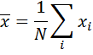
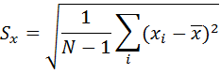
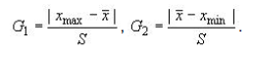
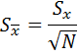
Порядок обработки результатов прямых измерений
Исключить известные систематические погрешности.
Вычислить оценку измеряемой величины:
Вычислить среднее квадратическое отклонение результатов измерений:
Проверить на промахи:
Проверить гипотезу о принадлежности результатов измерений нормальному распределению.
Вычислить среднее квадратическое отклонение среднего арифметического:
Определить доверительную случайную погрешность ( - коэффициент Стьюдента, Р - доверительная вероятность, N - число наблюдений в выборке):
Вычислить доверительные границы неисключенной систематической погрешности оценки измеряемой величины .
Вычислить доверительные границы погрешности оценки измеряемой величины:
Запись окончательного результата неокругленного:
2
6

Slide 8
3. Обработка результатов косвенных измерений
МИ 2083-90 ГСИ. Измерения косвенные. Определение результатов измерений и оценивание их погрешностей
Нахождение значения некоторой функции Ф(Х,Y,Z,…) непосредственно измеряемых величин Х,Y,Z,… называется косвенным измерением Ф(Х,Y,Z,…). Результаты косвенных измерений обрабатываются также статистическим методом, как и результаты прямых измерений.
Обработка результатов косвенных измерений производится двумя методами:
методом переноса погрешностей (метод средних),
выборочным методом.
3
7

Slide 9
3.1. Метод выборок
Этот метод используется в тех случаях, когда результаты наблюдений Xi, Yi, Zi,… не образуют соответствующих выборок, в то время как значения Фi образуют выборку объема N.
Вычисляют для каждого значения Xi, Yi, Zi,… значение функции Ф(Х,Y,Z,…) образуя, тем самым, выборку Фi=Ф(Хi,Yi,Zi,…), которую и обрабатывают по общим правилам для прямых измерений.
8

Slide 10
3.2. Метод средних
Этот метод используют тогда, когда значения образуют выборки. Значения в этом случае тоже образуют выборку со средним значением .
По средним значениям вычисляют средние значения соответствующих величин для функции
9

Slide 11
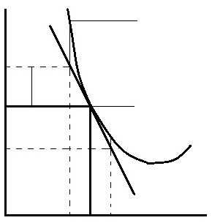
Метод средних можно применять, если Ф(Х) в диапазоне выборки Xi линеаризуема, т.е. заменима без большой погрешности линейной функцией. Графически это означает замену кривой Ф(Х) касательной к ней.
Касательная здесь подобна зеркалу, которое почти без искажений переводит значение точек Xi на ось Ф и превращает нормальное распределение f(X) в нормальное же распределение f(Ф). Поэтому среднему значению Х соответствует на оси Ф величина Ф(Х) почти равная среднему значению функции:
Ф(Х) = Ф(Х)
Среднее значение функции равно функции от среднего.
10

Slide 12
Изменение функции на интервале (Х±ΔХ; X) составит
Δ Ф = Ф (Х±ΔХ) - Ф(Х)
Также Δ Ф можно получить умножением ΔХ на тангенс угла наклона касательной, т.е. на значение производной в точке X= X:
При подстановке в формулы значения ΔХ, равного доверительной погрешности ΔХР, получают значение доверительной погрешности для функции, Δ ФР.
11

Slide 13
4. Обработка результатов совместных измерений
Совместные измерения – измерения, имеющие целью определить коэффициенты (параметры) уравнения, аппроксимирующего зависимость между двумя или несколькими величинами, для чего эти величины подвергают прямым измерениям в изменяющихся условиях и совместно решают получаемые уравнения.
12

Slide 14
4.1. Определение параметров линейной зависимости
1. Постановка задачи. Известно до опыта, что величины X и Y связаны линейным законом
но коэффициенты а и b неизвестны, их требуется определить, используя N пар значений X_{i} и Y_{i}, полученных в совместных наблюдениях.
Геометрически задача сводится к нахождению параметров прямой – углового коэффициента а и отрезка b, отсекаемого этой прямой на оси Y.
Предполагается, что переменная Y во всем диапазоне ее значений измерена с одинаковой точностью. Погрешность аргумента ΔX пренебрежимо мала по сравнению с погрешностью переменной Y и поэтому значения X могут считаться известными точно. Если бы а и b были заданы, то истинная, точная прямая определилась бы точками X_{i}, Y_{i}= а X_{i} +b.
13

Slide 15
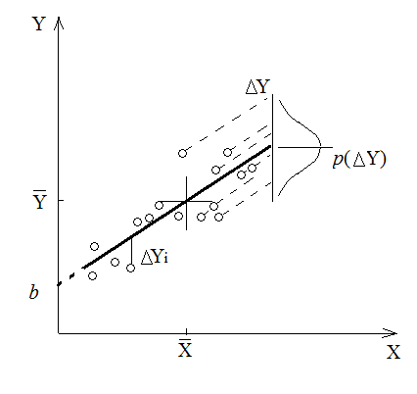
2. Идея решения задачи. Наблюдаемые y_{i} испытывают случайные отклонения
от истинной прямой aX_{i}+b.
Если смотреть вдоль истинной прямой, проектируя точки y_{i} и отклонения ∆y_{i} на ось ∆y| | y, то прямая будет видна как точка, попадающая (при N=∞) в генеральное среднее совокупности проекций точек. При этом по свойству среднего сумма квадратов отклонений принимает минимальное значение:
Линейная аппроксимация зависимости Y(X)
(1)
14

Slide 16
Уравнение (1) позволяет, если прямая aX_{i}+b неизвестна, определить значения параметров a и b. Поскольку в реальной задаче N<∞, могут быть найдены лишь эмпирические , отличающиеся от истинных на некоторую погрешность.
Уравнение (1) заменяют двумя линейными уравнениями, используя свойство экстремума функции – равенство нулю первых производных в точке экстремума. Беря производные (1) по a и b получают
15

Slide 17
Эта система двух линейных по a и b уравнений служит для нахождения эмпирических
; ее можно записать в более удобном виде
В соответствии с исходным уравнением (1) метод нахождения параметров функции a, b называют методом наименьших квадратом – сокращенно МНК.
(2)
16

Slide 18
3. Решение системы (2) есть
Здесь - координаты «центра тяжести» всех экстремальных
точек. Этот центр лежит всегда на эмпирической прямой
Если X_{i} и Y_{i} – небольшие числа, для вычисления удобнее (3) преобразовать
(3)
(4)
17

Slide 19
Оценку СКО для параметров получают по формулам
Доверительные интервалы для параметров:
(5)
(6)
(7)
(8)
18

Slide 20
4. Трудоемкость нахождения прямой по МНК оправдана только при большом числе точек, когда точность определения a и b простым геометрическим построением не удовлетворяет исследователя. В других случаях достаточно построить прямую на-глаз. СКО определения параметров при таком построении можно оценить как
где - диапазон измерения аргумента, S_{Y} - среднеквадратичное отклонение точек Y_{i} от проведенной прямой, его можно оценить шириной полоски вдоль прямой, в которой лежит 1/3 общего числа точек (или 2/3 – для 2S_{Y}).
(9)
19

Slide 21
4.2. Определение параметров нелинейной зависимости Y(X)
Постановка задачи и метод ее решения здесь те же, что и в случае линейной зависимости, только приходится в необходимых случаях преобразовывать нелинейную функцию заменой переменных к линейному виду.
Полином второй степени. Выбирается для аппроксимации, когда совсем неизвестно, какую функцию Y(X) выбрать.
Константы a₀,a₁,a₂ определяются по МНК из условия
Это условие приводит к системе линейных уравнений для a₀,a₁,a₂
19

Slide 22
(10)
Незаполненные столбцы в детерминантах те же, что соответствующие им в детерминанте числителя a₀.
20

Slide 23
2. Экспоненциальная функция
С помощью логарифмирования эта функция преобразуется к линейной
Здесь . Параметры a и b определяют по п.4.1.
Экспонентой выражаются важные зависимости в физике – законы релаксации, распада (e^{-at}), вероятность состояния (e^{-E/kT}) и др.
21

Slide 24
3. Степенная функция
В логарифмических координатах график этой функции имеет вид прямой , где
и . Формулы для параметров a и b получается из. п.4.1. заменой
и . Степенная функция в физике выражает многие связи – законы Кулона и Ньютона (F~r⁻²), уравнения газовых процессов (p~V^{-α}), различные виды энергии (kX², LI², mυ²) и пр.
22

Slide 25
4.3. Обнаружение корреляционной связи между переменными величинами
Корреляция – соотносительность явлений, событий, предметов. Корреляция (или статическая) связь отличается от функциональной тем, что в ней возможные последствия каких-либо событий могут быть прослежены лишь статически, в среднем. Корреляционная зависимость зачастую проявляется только как тенденции, с той или иной степенью вероятности.
Примеры корреляции: влажность воздуха и облачность, количество выпадших осадков и урожай, размеры и масса животного, экзаменационные оценки и действительные знания и т.д.
2. Обнаружить корреляцию, статистическую связь двух величин, Х и Y, можно, если проследить совместную изменчивость их парных, одновременно измеренных значений X_{i} и Y_{i}.
23

Slide 26
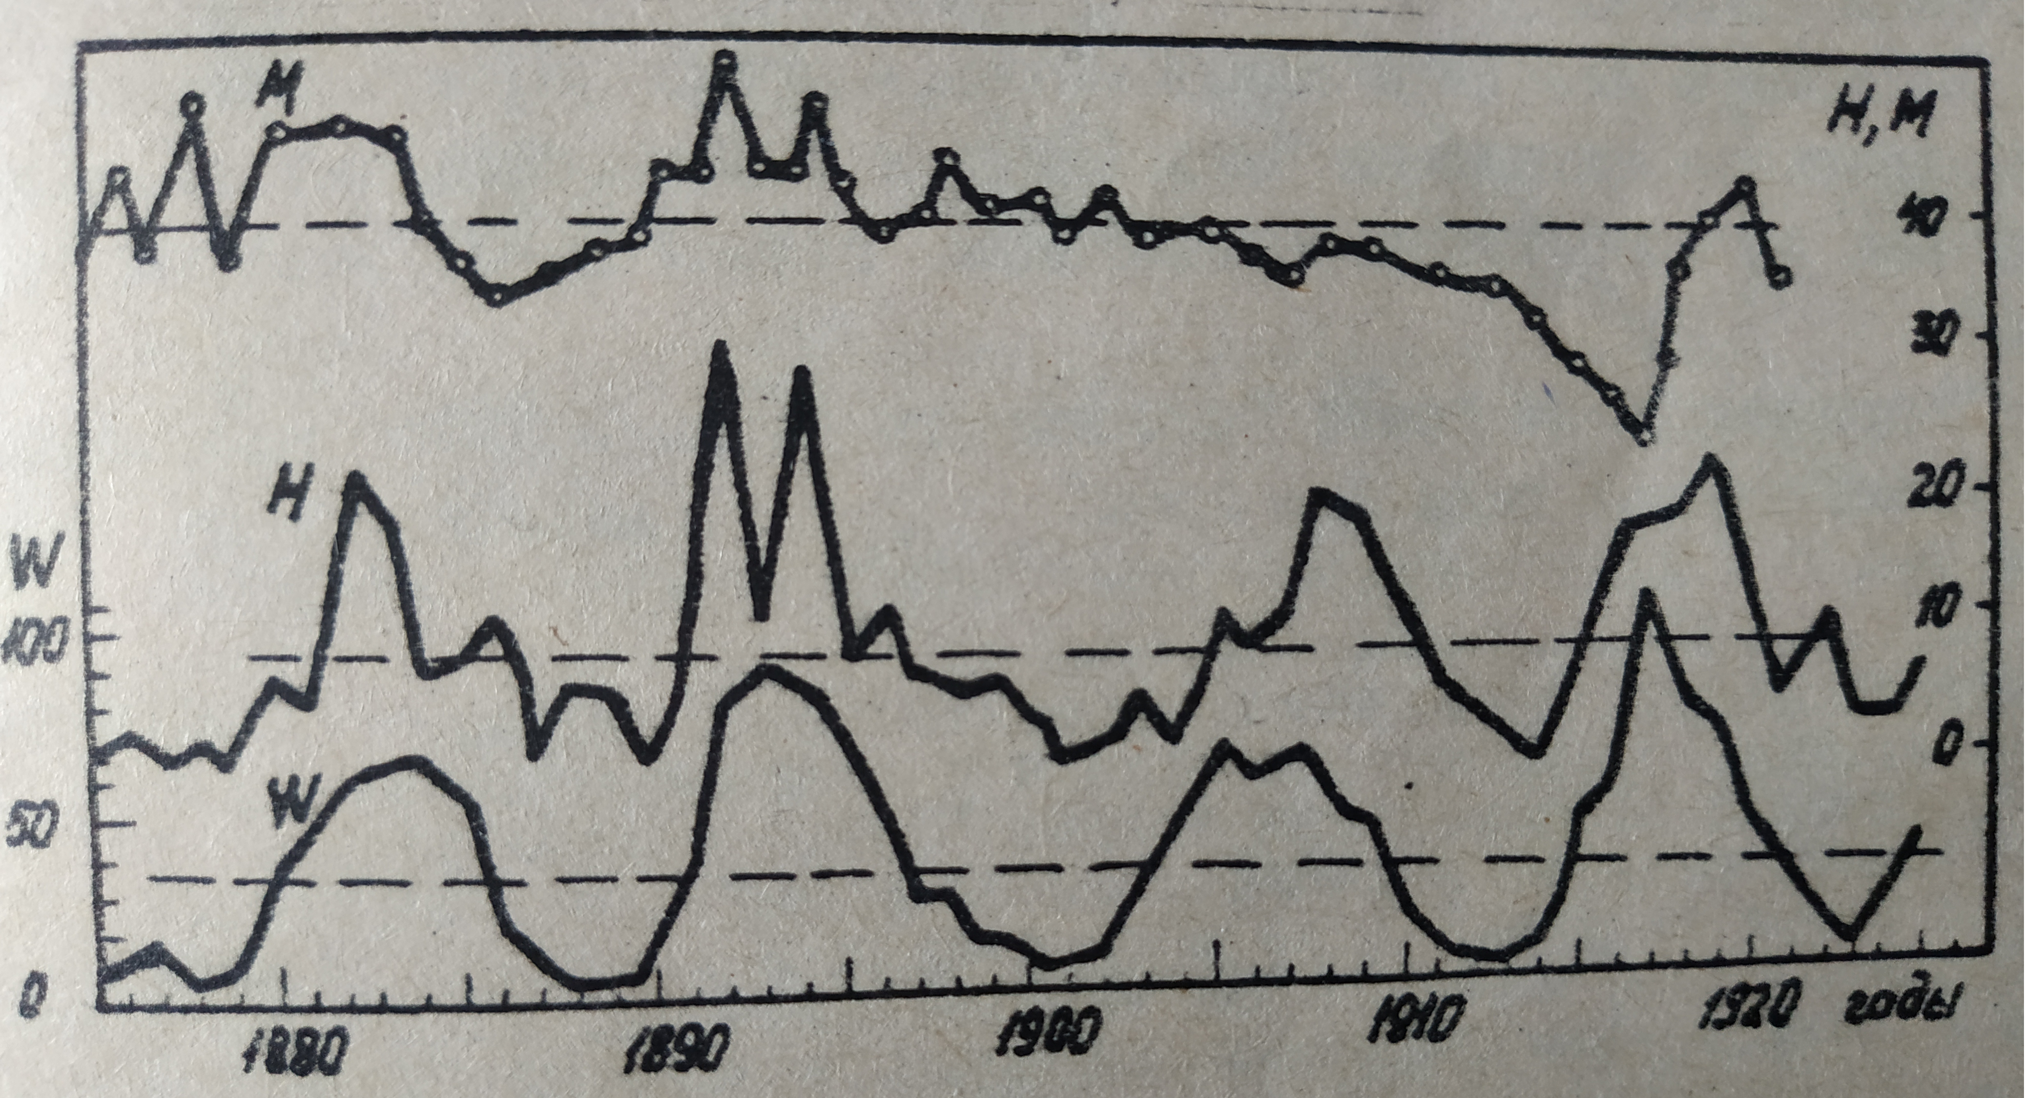
Рис. Годовой ход солнечной активности (числа W) магнитных бурь (амплитуда Н) и смертности в Симбирской губернии (М% случаев на тысячу населения)
На рис. две нижние кривые воспроизводят данные Гринвичской обсерватории с 1875 по 1925 г. по магнитным бурям и солнечной активности – так называемые числа W Вольфа-Вольфера, пропорциональные числу солнечных пятен.
Из рис. видно, что с возрастанием солнечной активности амплитуда магнитных бурь увеличивается. Это увеличение имеет место лишь в среднем, в отдельные же годы величины W и Н изменяются практически независимо; по крайней мере, прогнозирование одной из них по другой невозможно. Кривая смертности М в одни периоды как будто сопутствует солнечной активности, в другие же – не проявляет никакого параллелизма и даже изменяется противоположным образом (1915 -1922 гг.)
24

Slide 27
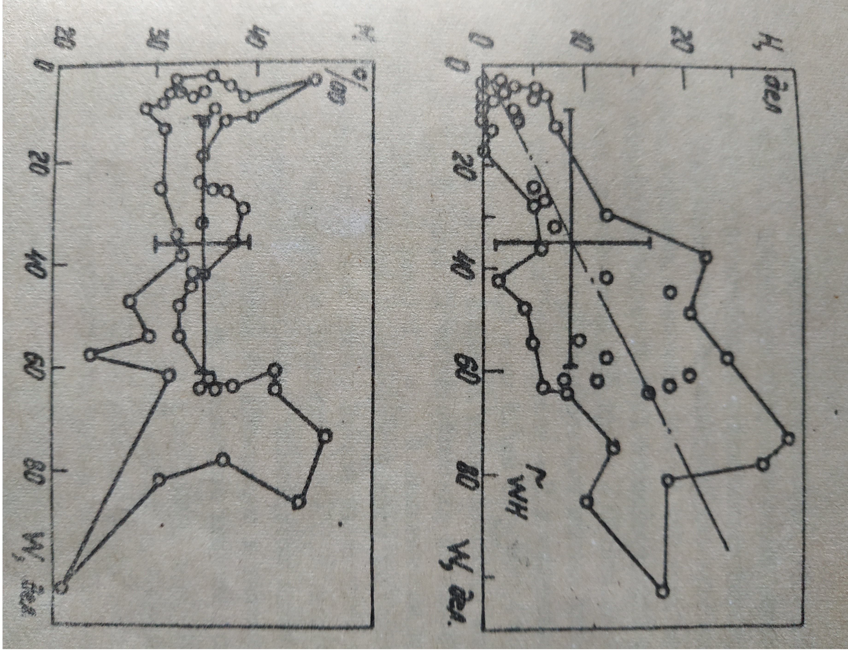
3. Диаграмма в координатах X,Y, содержащая N парных точек X_{i}, Y_{i} – рис. – наглядно представляет связь между переменными, как и в случае функциональной связи (п. 3.1.)
На диаграмме H-W обнаруживается линейная связь между числами W и амплитудой H. Прямая H=aW+b, показанная наклонной линией (точка-штрих), может быть получена тем же методом МНК, что и в п. 4.1. Можно, учитывая неизбежную приблизительность решения из-за сильного разброса точек, поступить проще: разделить совокупность точек на две равные части вертикальной линией, проходящей через среднее значение W, и соединить центры тяжести этих половинных совокупностей – это и будет искомая прямая.
Найденную линейную связь можно использовать для прогноза магнитных бурь (хотя и с невысокой надежностью, т.к. разброс точек относительно прямой H(W) довольно велик).
Диаграмма М-W точек «смертность - числа Вольфа» группируется вдоль прямой вида Y=const, т.е. величина М не зависит от W.
Рис. Диаграмма результатов совместных измерений H-W и M-W
25

Slide 28
Корреляция – есть математическое ожидание произведения отклонений X и Y от их математических ожиданий:
4. Количественной мерой линейной связи между X и Y служит коэффициент корреляции
Здесь а – угловой коэффициент линии регрессии, S_{X} и S_{Y} – среднеквадратические отклонения переменных X и Y от средних значений X и Y в выборке N пар X_{i} и Y_{i}. На рис. выше значения ±S_{X} и ±S_{Y} отложены параллельно осям координат из точки X,Y.
(11)
26

Slide 29
Величина есть среднеквадратическое отклонение переменной , обусловленное отклонением аргумента на S_{X}, а S_{Y} – общее отклонение, СКО переменной Y, включающее ее «самостоятельные» отклонения и отклонения вслед за аргументом. Т.о., коэффициент корреляции (11) определяется отношением доли СКО Y, обусловленной линейной связью Y с X, к полному СКО переменной Y. (Нетрудно определить R_{XY} геометрически, найдя построением, как отрезок вертикали между концом горизонтали S_{X} и линией , и измерив его отношение к S_{Y} – полувысоте «креста двух S».
Для диаграммы H(W) R_{HW}=13 дел/15 дел = 0,87).
27

Slide 30
В случае функциональной линейной связи, когда весь прирост Y обусловлен зависимостью от X, будет , так, что корреляция максимальна: R_{XY}=±1 (знак соответствует знаку а, т.е. направлению прямой регрессии – падающей или возрастающей). При отсутствии всякой связи, как на диаграмме M-W, где , будет R_{XY}=0 – «нулевая корреляция».
Чтобы найти коэффициент корреляции, не обязательно строить линию регрессии и определять ее наклон а, - можно вычислить R по формуле, которая получается из (11) при подстановке в (4), п.4.1.:
(12)
28

Slide 31
5. Значимость коэффициента корреляции. Коэффициенты а и R являются определенными параметрами, константами только для генеральных совокупностей, а при вычислении по ограниченным выборкам изменяются от выборки к выборке случайным образом. Для небольших выборок X_{i} и Y_{i} можно СЛУЧАЙНО получить R≠0 там, где корреляции в действительности нет. Поэтому необходимо, вычислив R, проверить, чему равна вероятность того, что полученное значение R – случайное. Если эта вероятность ниже определенного значения (обычно принимают уровень 5 или 1%), то считают данный R ЗНАЧИМЫМ.
29

Slide 32
Исходя из предположения, что совокупности X_{i},Y_{i} распределены по нормальному закону и имеют нулевую корреляцию, можно убедиться, что распределение частот появления тех или иных значений R приближается с ростом N к НОРМАЛЬНОМУ со средним R=0 и СКО
Следовательно, для R, превышающих значение СКО в t раз, вероятность случайного возникновения R из некоррелированных совокупностей составит α = 1 - Р_{CT}(t_{N-1}), где Р_{CT}(t_{N-1}) – функция распределения Стьюдента при «числе наблюдений» N-1.
30

Slide 33
Таким образом, если вычислить t=R/S_{R}, то есть
и затем найти это значение t в таблице при «числе наблюдений» N-1, то соответствующее значение Р_{СТ} определит искомую вероятность α = 1 - Р_{СТ}.
(Для полученного в 4 коэффициента корреляции R_{HW}=0,87 будет
Из таблицы коэффициент Стьюдента для t₄₀≥3,6 соответствует Р_{СТ}>99% или α<1% - коэффициент R является здесь ЗНАЧИМЫМ, корреляция действительно имеет место).
(13)
31

Slide 34
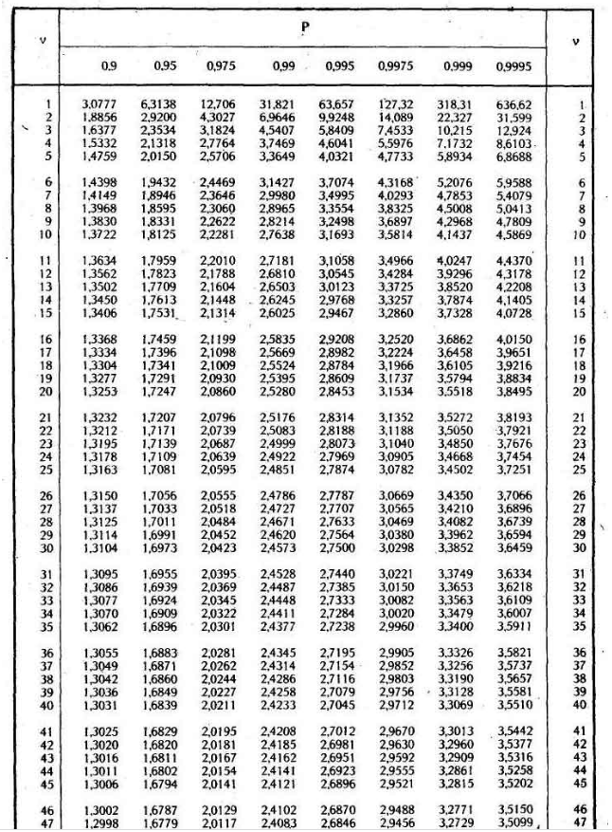
Квантили (процентили) распределения Стьюдента (коэффициенты Стьюдента)

Slide 35

6. О возможных ошибках в истолковании корреляционных связей
Ошибки в обнаружении корреляции между X и Y (когда она действительно существует) могут быть следующие:
1. Не учитывают МНОЖЕСТВЕННОСТИ связей X и Y с окружающим миром, корреляцию с другими величинами; измерения Y целиком относят на счет влияния X. Нередко это приводит к выводам в отношении связей Y – X прямо противоположным действительности.
Пример.
Читатели задают вопрос: Почему в Волге много зараженной рыбы?
Биолог отвечает: Виноват рост численности чаек. В результате создания плотин увеличилась заселенность водоема рыбой, обилие рыбы привело к росту поголовья чаек; чайки, поедая больную рыбу, разносят яйца паразитов и заражают все больше рыбы. Вывод: чайка – вредная птица, уничтожайте чаек.
32

Slide 36
На самом деле: причина не в том, что чаек много, а в том, что их НЕДОСТАТОЧНО много. Численность стада частиковых рыб (Z), которые наиболее подвержены заболеванию, увеличилась за последние 15 лет более, чем в 10 раз, а численность чаек возросла едва ли в 2-3 раза. Чайки просто не справляются с санитарной чисткой реки.
Рост Z в 10 раз должен был привести к такому же, как минимум, увеличению заболеваний (Y), наблюдается возрастание меньшее – благодаря чайкам. Уравнение связи можно, в первом приближении, представить в виде Y = AZ – BX – заболеваемость рыбы коррелирует с численность чаек X отрицательно.
Упустив связь Y – Z, биолог пришла к абсурдному выводу.
33

Slide 37
2. Ошибка, заключающаяся в неправильном определении третьей величины – ПРИЧИНЫ двух следствий – X и Y, между которыми обнаружена корреляция.
Пример.
1969 г. сенсационное сообщение об обнаружении Джозефом Вебером необычайно мощных гравитационных волн. Проявлением действия волн были сильно коррелированные между собой деформационные колебания двух металлических цилиндров, разнесенных на большое расстояние.
В лабораториях «Белл систем» был проведен анализ эффекта на корреляцию с разнообразными явлениями (что, собственно, и должен был сделать Вебер до публикации своих результатов). В ЭВМ вводили записи сейсмограмм, штормов, расписания поездов и самолетов, сводки погоды и многое другое. Обнаружилась тесная корреляция сигналов Вебера с изменениями ионосферного тока и его магнитного поля. Открытие потеряло достоверность.
34

Slide 38
3. Наиболее частая ошибка в корреляционном анализе – когда принимают следствие за причину и причину за следствие.
Симметрия формулы (12) по переменным X, Y означает, что коэффициент корреляции R_{XY} не зависит от того, какую из переменных считать аргументом, какую – функцией.
Поэтому бывает подчас трудно установить, которая из величин в паре X, Y – величина, влияющая и которая – подверженная влиянию.
Пример с перестановкой X – Y в причинно-следственной связи
1895 г. В. Рентген обнаружил, что снаружи катодной трубки существует сильно проникающее излучение. Интенсивность этого излучения коррелировала с интенсивностью флуоресцентного свечения стенок трубки.
Анри Пуанкаре предположил: рентгеновское излучение являются следствием флуоресценции и, возможно, его можно получить от любого люминесцентного вещества, так что никакой катодной трубки для этого не надо.
Впоследствии стало ясно, что дело обстоит наоборот – флуоресценция не есть причина рентгеновских лучей, они сами способны вызывать свечение вещества. (Занимаясь проверкой флуоресцентной гипотезы, Беккерель в 1896 г. открыл радиоактивность).
35

Slide 39
5. Обработка результатов совокупных измерений
При совокупных измерениях одновременно проводят измерение нескольких одноименных величин. Искомую зависимость также определяют путем решения системы уравнений, получаемых при прямых измерениях различных сочетаний этих величин. Классическим примером такого вида измерений является определение массы отдельных гирь набора при помощи одной гири с заранее установленной массой (в метрологии для такой гири используется термин «калиброванная») и по результатам прямых сравнений масс различных сочетаний гирь. Оценка погрешности при этом производится с использованием методов, применяемых для косвенных измерений.
36

Slide 40
6. Регрессионный анализ
Целью регрессионного анализа является установление аналитической зависимости между выходной и входными величинами по данным экспериментальных исследований.
Зависимость между величинами может быть представлена
таблично
графически
аналити-чески
37

Slide 41
В регрессионном анализе, в отличие от корреляционного, только выходные величины являются случайными. Входные должны быть неслучайными и некоррелированными между собой.
Задача получения аналитической зависимости включает в себя три этапа:
выбор вида уравнения регрессии;
определение коэффициентов уравнения;
проверку адекватности установленной зависимости данным эксперимента.
38

Slide 42
6.1. Экспресс-методы построения регрессионных зависимостей
Метод контуров
Заключается в обведении экспериментальных точек плавными границами.
39

Slide 43
Метод медианных центров
Область экспериментальных данных разбивается вертикальными линиями на несколько областей, каждой из которых находится равное количество экспериментальных точек. Медианными центрами по координате X являются точки, справа и слева от которых находится равное количество экспериментальных отсчетов. Аналогично для координаты Y, выше и ниже медианы находится равное количество точек.
40

Slide 44
6.2. Построение регрессионной зависимости на основе экспериментальных данных
Аналитические зависимости, полученные по данным эксперимента путем регрессионного анализа, называются эмпирическими или аппроксимирующими.
Пусть
Интерполирующая функция
,…,
,
,
41

Slide 45
Сплайн (от англ. spline - рейка) – функция, являющаяся алгебраическим многочленом на каждом отрезке , и непрерывная во всей области вместе со своими производными. Чаще всего пользуются сплайнами третьей степени (показан пунктиром).
42

Slide 46
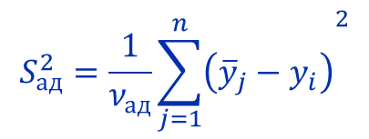
6.3. Проверка адекватности регрессионной зависимости
Ищется остаточная дисперсия, или дисперсия адекватности:
где - количество степеней свободы, равное разности количества опытов n и количества уравнений регрессии m. Дисперсия адекватности будет тем меньше, чем лучше совпадают расчетные значения параметра yi с экспериментальными данными yj.
$$S_{ад}^{2}=\frac{1}{ν_{ад}}{\sum_{j=1}^{n}{\left({\overline{y}}_{j}−y_{i}\right)}}^{2}$$
43

Slide 47
Определяется дисперсия воспроизводимости, показывающая точность определения параметра в опыте:
где - предельная абсолютная погрешность определения выходной величины, определяемая по классу прибора и с доверительной вероятностью 0,955 равная двум среднеквадратическим отклонениям измеряемой величины.
44

Slide 48
Проверяется однородность дисперсий адекватности и воспроизводимости
где - количество степеней свободы дисперсии воспроизводимости;
- количество параллельных опытов для j-го сочетания уровней факторов.
45

Slide 49
Выводы
1. Метрология разделяет все измерения на прямые и косвенные.
2. Прямое измерение – измерение, при котором искомое значение величины получают непосредственно от средства измерений.
Термин «прямое измерение» возник как противоположный термину «косвенное измерение». Строго говоря, измерение всегда прямое и рассматривается как сравнение величины с ее единицей или шкалой. В этом случае лучше применять термин прямой метод измерений.
3. Косвенное измерение – измерение, при котором искомое значение величины определяют на основании результатов прямых измерений других величин, функционально связанных с искомой величиной. Разновидность косвенных измерений – совокупные и совместные измерения.
46

Slide 50
Выводы
4. Корреляционный анализ – один из широко распространенных методов оценки статистических связей. Он отвечает на вопросы: влияет ли данная входная величина на выходную и какова степень (теснота) связи между величинами?
5. Регрессионный анализ устанавливает аналитическую зависимость между выходной и входными величинами по данным экспериментальных исследований.
6. В регрессионном анализе в отличие от корреляционного, только выходные величины являются случайными. Входные должны быть неслучайными и некоррелировать между собой.
47

Slide 51
Основное уравнение измерений. Методы измерений: прямого сравнения, дифференциальный, нулевой, замещения, совпадений. Понятия прямых, косвенных и совместных измерений. Однократные и многократные измерения.
https://metrcons.ru/info/articles/izmereniya-i-ikh-pogreshnosti/vidy-izmereniy/#:~:text=%D0%9F%D0%BE%20%D1%81%D0%BF%D0%BE%D1%81%D0%BE%D0%B1%D1%83%20%D0%BF%D0%BE%D0%BB%D1%83%D1%87%D0%B5%D0%BD%D0%B8%D1%8F%20%D1%87%D0%B8%D1%81%D0%BB%D0%BE%D0%B2%D0%BE%D0%B3%D0%BE%20%D0%B7%D0%BD%D0%B0%D1%87%D0%B5%D0%BD%D0%B8%D1%8F,%D0%BD%D0%B0%D1%85%D0%BE%D0%B4%D1%8F%D1%82%20%D0%BD%D0%B5%D0%BF%D0%BE%D1%81%D1%80%D0%B5%D0%B4%D1%81%D1%82%D0%B2%D0%B5%D0%BD%D0%BD%D0%BE%20%D0%B8%D0%B7%20%D0%BE%D0%BF%D1%8B%D1%82%D0%BD%D1%8B%D1%85%20%D0%B4%D0%B0%D0%BD%D0%BD%D1%8B%D1%85.

Slide 52
Благодарю за внимание!
Рассадина Анна Александровна
a.a.rassadina@gmail.com

Slide 53

Спасибо за внимание!
www.ifmo.ru

